Slide 1
Министерство образования и науки Челябинской области
государственное бюджетное профессиональное образовательное учреждение «Юрюзанский технологический техникум»
Отработка навыков показа упражнений на гимнастической лестнице
Подготовила Смирнова Е.Н.

Slide 2
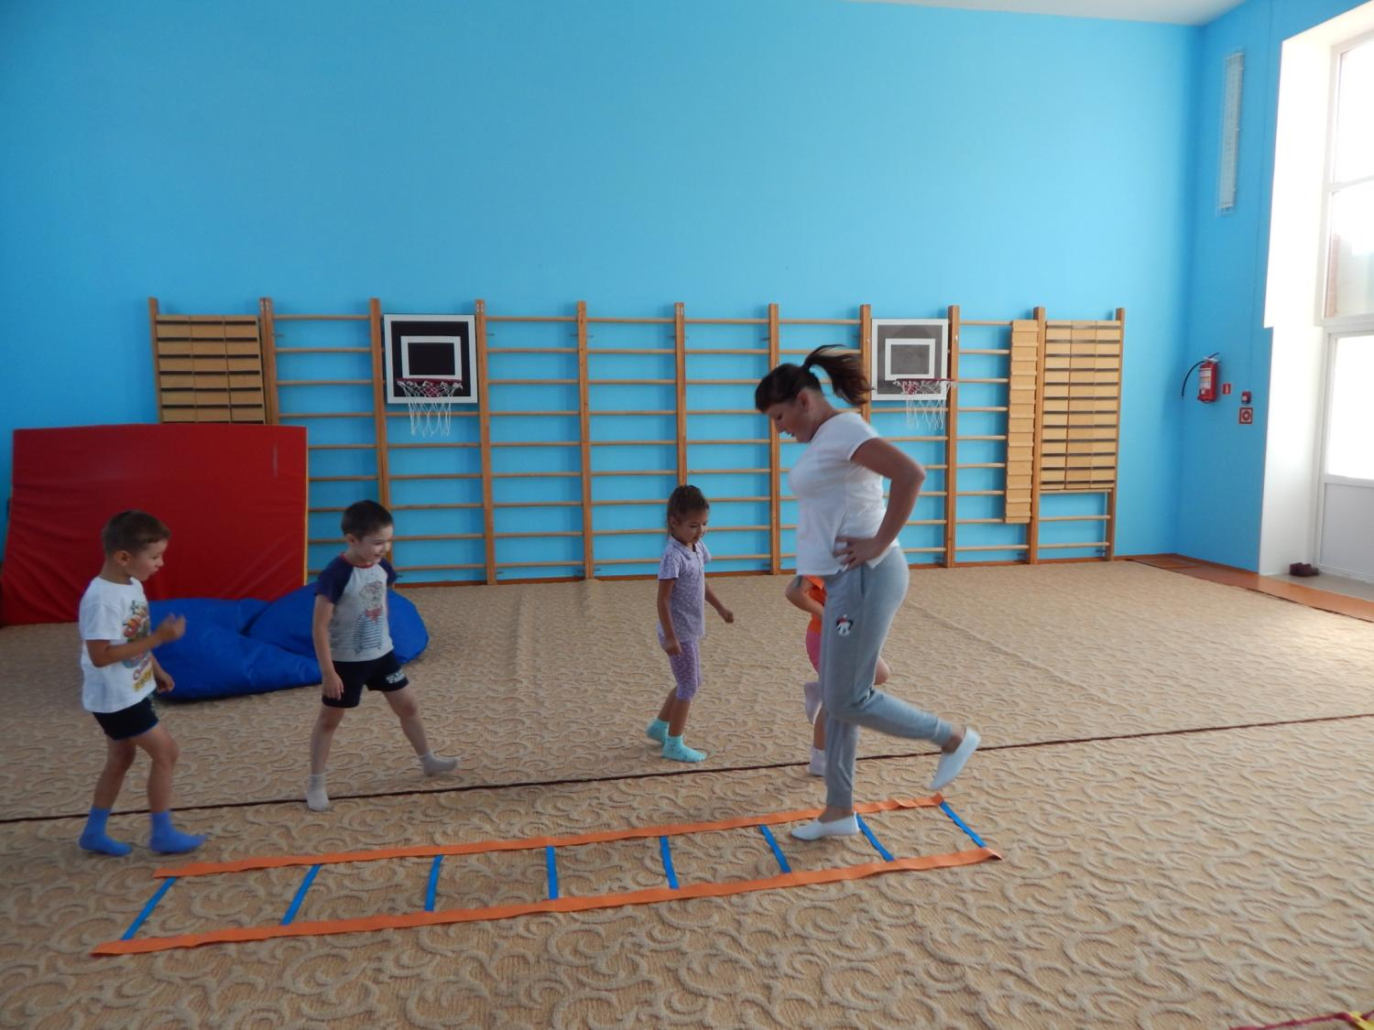
«Чтобы сделать ребёнка умным и рассудительным, сделайте его крепким и здоровым. Пусть он бегает, работает, действует – пусть он находится в движении» Ж.-Ж. Руссо.
Русакова А.Я

Slide 3
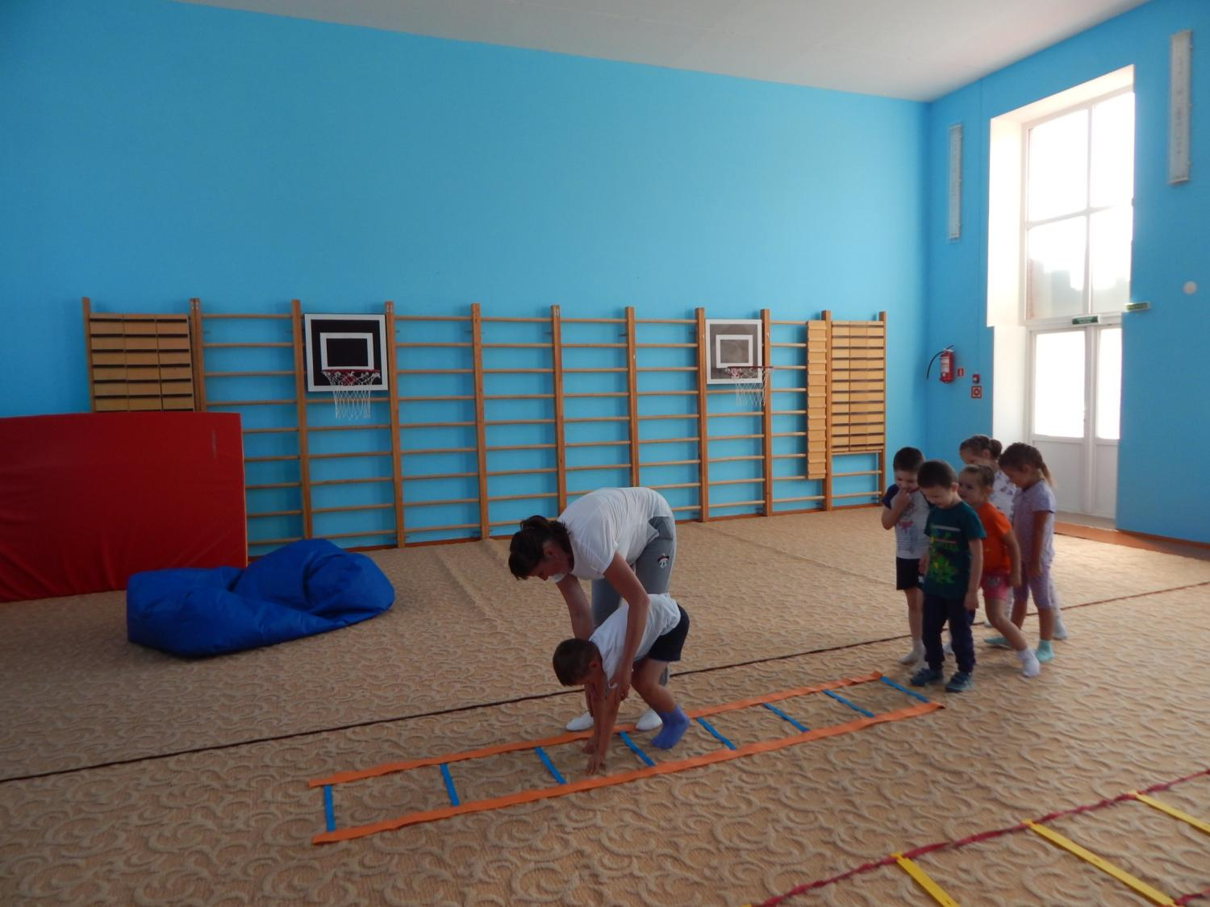
В настоящее время состояние здоровья подрастающего поколения вызывает тревогу у специалистов: врачей, педагогов, психологов. В последнее время в силу ряда объективных причин увеличилось количество детей с ограниченными возможностями здоровья. Это дети с ослабленным здоровьем, они быстро утомляются, устают, раздражаются и наоборот апатичны. На сегодняшний день у дошкольников с ограниченными возможностями здоровья выявлено достоверное отставание в уровне развития координационных, скоростно-силовых и скоростно-координационных способностей, гибкости, а так же нарушение мелкой и общей моторики. В условиях современного ДОО педагогическая деятельность по физическому развитию детей с ограниченными возможностями здоровья должна быть направлена не только на формирование двигательных качеств, навыков и умений, но и на исправление имеющихся недостатков.
Дошкольный возраст является периодом, когда происходит «пуск» механизмов развития всех физических качеств ребёнка (Н.В. Бубнов, 2001).

Slide 4
Цель:
Развитие у детей дошкольного возраста скоростных навыков, координации движений и ориентации в пространстве.
Задачи:
Образовательные
Упражнять в ходьбе, прыжках и беге в разном темпе, с разной частотой работы ног в ограниченном пространстве.
Учить совершать движение (ходьба, прыжки, бег) с изменением направления.
Воспитывать интерес к физическим упражнениям.
Коррекционные
достижение соответствующего возрастным особенностям уровня развития основных движений, физических качеств (быстроты, точности, выносливости, равновесия, ловкости), ориентировки в пространстве, координации движений и др.);
коррекция здоровья и физического развития путем применения специальных средств и методов, способствующих повышению функциональных возможностей, укрепляющих опорно-двигательный аппарат, сердечно-сосудистую и дыхательную системы, развивающих и восстанавливающих зрение и зрительно-двигательную ориентировку;
преодоление недостатков, возникающих на фоне зрительной патологии при овладении движениями (скованности, малоподвижности, неуверенности, боязни пространства и др.);
активизация и упражнение зрительных функций в процессе физического
воспитания.

Slide 5
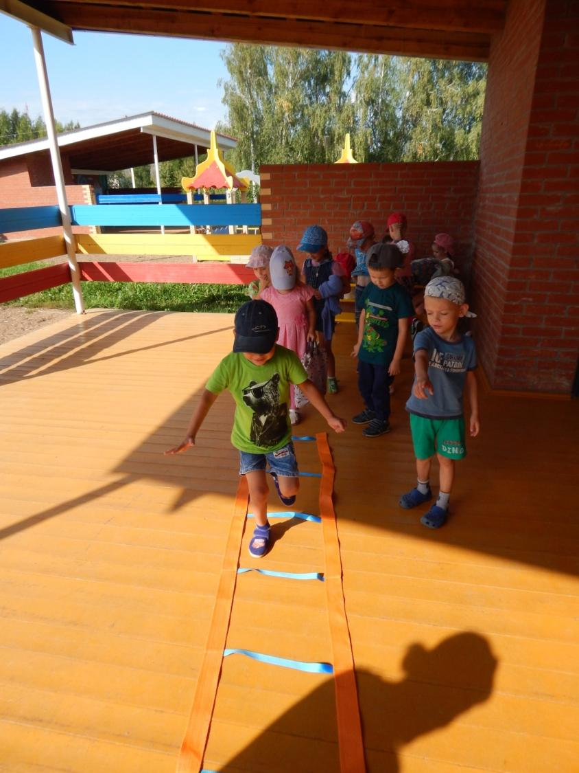
Целенаправленное и эффективное воздействие на совершенствование физических качеств именно в этом возрасте является мощным средством качественной и целостной подготовки будущего первоклассника. По данным Е.Н.Вавиловой, для развития скоростных качеств, следует использовать упражнения в быстром и медленном беге; развитие ловкости связано с развитием координации. Чем выше уровень развития физических качеств, тем выше точность, ритмичность, согласованность движений, тем успешнее двигательная деятельность ребенка. Именно поэтому необходимо развивать скоростные и координационные способности у дошкольников, искать новые средства, повышающие интерес к занятиям по физической культуре, к игровым занятиям.
Передо педагогами стала проблема: найти интересные и эффективные формы работы. Одним из средств развития, это использование координационно (скоростной) лестницы в физическом воспитании в ДО, мы её назвали «Лесенка — чудесенка».

Slide 6
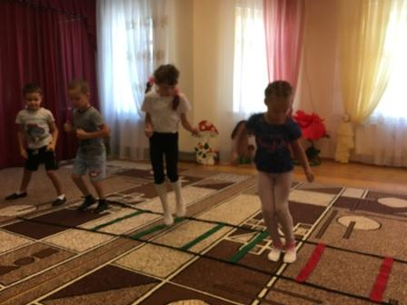
Рекомендация по работе на координационно-скоростной лестнице:
1. Обязательная разминка перед выполнением упражнений
2. Соблюдение дистанции.
3. Коррекция осанки.
4. Не заступать на планки лестницы.
5. Чёткое и правильное выполнение упражнений на скорость, не стоит торопиться (сначала нужно добиться хорошего выполнения, потом уже постепенно увеличивать скорость).
6. Увеличение скорости выполнения упражнений возможно только при выполнении нескольких подходов.
Технологичность
Как и во многих упражнениях на технику, здесь больше важна правильность выполнения, а не скорость выполнения. Сначала нужно учиться делать как надо, а потом учиться делать как надо и в то же время — быстро.

Slide 7
Работа руками
При выполнении упражнений на скорость работа руками так же важна, как и работа ногами. Невозможно бежать, двигая ногами с одной скоростью, а руками — с другой. Скорость должна быть одинаковой, соответственно, руки нужно тренировать одновременно с ногами и желательно с необходимой амплитудой.
Высота центра тяжести
Старайтесь делать эти упражнения не на прямых ногах, а на согнутых — так в игре вам будет проще применить полученные навыки.
При введении упражнений на координационной лестнице в занятие по физической культуре, необходимо соблюдать основные педагогические принципы обучения, начиная с медленных и контролируемых движений и постепенно переходя к быстрым, а также наращивая координационной сложности.
Для формирования соответствующих навыков необходимо выполнять упражнения несколько раз, некоторые из них со временем стоит усложнять за счет увеличения скорости и дозировки выполнения, включения в работу рук.
Процесс освоения каждого нового упражнения на лестнице проходит в 3 этапа. На первом этапе мы разучиваем упражнения с пояснениями всех элементов. Особое внимание на данном этапе я уделяю не скорости, а правильности выполнения движений.
Русакова А.Я

Slide 8
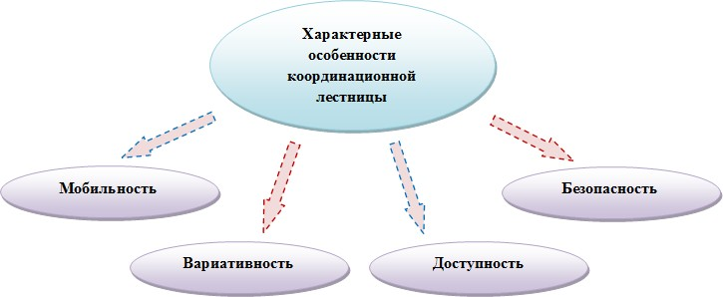
Что же такое координационная лестница — это отличный тренажер, чтобы повысить скорость и ловкость передвижения ног, координацию движения, баланс, ритмичность, так необходимых в разных видах спорта, особенно игровых, командных, где от игрока требуется особая реакция, быстрая смена направлений движения.

Slide 9
Традиционная Лестница оснащена перекладинами, которые прикреплены как ребра жесткости к стропе через 37-40 см друг от друга. Ее характерной чертой является плоский низ и закругленный верх, или полностью круглая перекладина. Очень важно, чтобы спортсмены не вставали на пол на перекладины в процессе использования лестницы, и закругленный верх напоминает спортсменам, что их ступни должны находится в подвешенном состоянии, и пружинить от квадрата к квадрату.

Slide 10
Также существуют разновидности лестниц сдвоенных, облегченных, с соединительными крепежами для наращивания длины или составления крест-накрест.

Slide 11
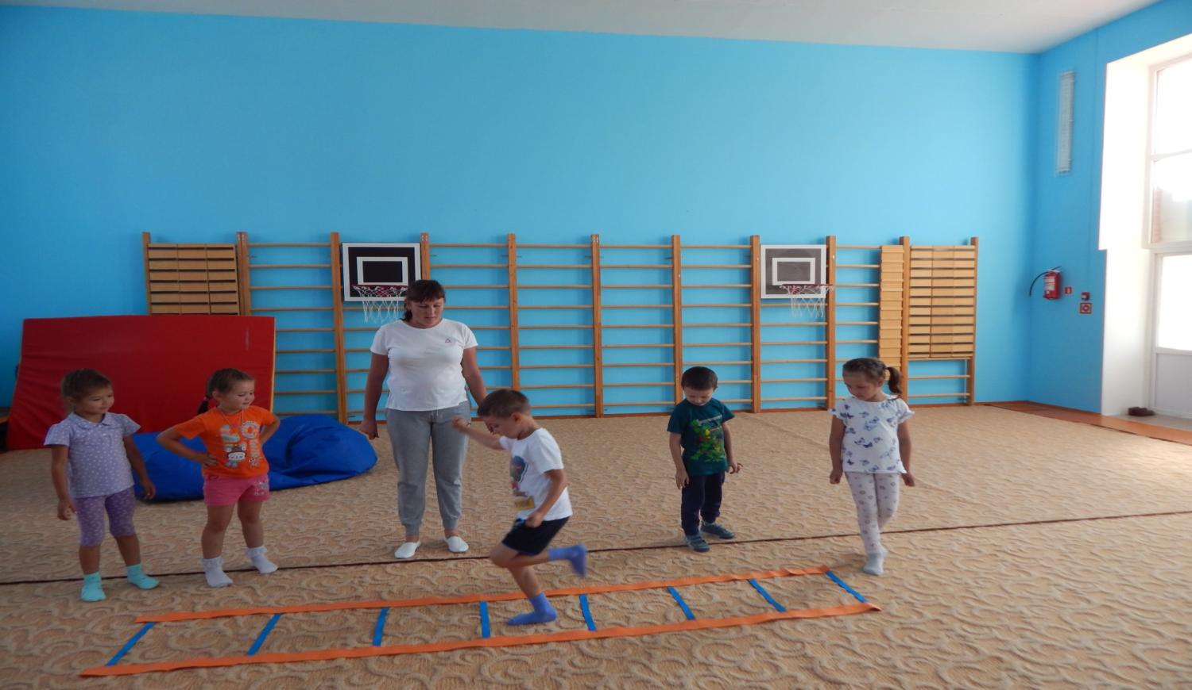
Плоская Лестница
С перекладинами, которые абсолютно плоские по отношению к земле. В этой лестнице, как правило, регулируемые перекладины, поэтому тренер может менять их положение от 37 до 50 см. Но такие лестницы имеют меньшее количество перекладин на общую длину.

Slide 12
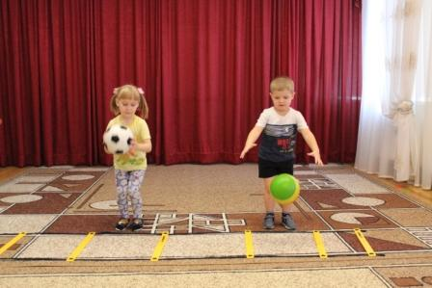
На втором этапе совершенствуем технику выполнения движений, постепенно усложняя и наращивая темп.
На третьем этапе используем знакомые движения в самостоятельной и совместной деятельности.
В детском саду можно использовать лестницу, как для разминок (утренняя гимнастика, вводная часть ОД), так и для развития основных видов движений.
На занятиях по физической культуре «скоростную (координационную) лестницу» можно применять начиная с младшей группы для формирование основных двигательных умений и навыков.

Slide 13
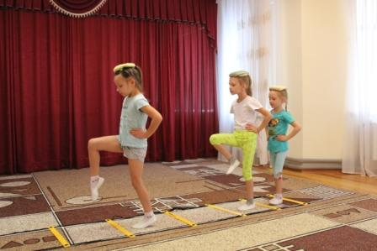
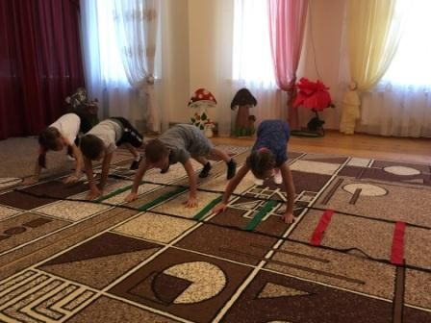
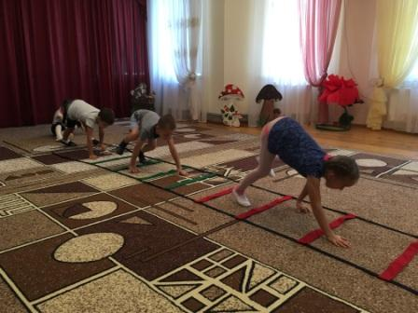
В подготовительной к школе группе добавляются упражнения на развитие координации. ( составлены комплексы упражнений на координационной лестнице, направленные на формирование четырех основных навыков: приставные шаги, бег, прыжки.)
Русакова А.Я

Slide 14
1. Необходимо начинать с Разминки.
Прежде чем начать выполнять упражнения, начинаем с разминки с целью разогрева мышц. Это упражнения на растяжку мышц. Наклоны, выпады вперёд, в сторону, повороты.
Детям с ОВЗ просто необходимы подвижные игры, которые развивают координацию движения, вестибулярный аппарат и др.
Предлагаем подвижную игру «Шагаем по дорожке».
Движения выполняются согласно тексту. Можно выполнять в разном темпе, выполнять с разных исходных положений (правым и левым боком, в прыжке)
Мы шагаем по дорожке,
Укрепляем наши ножки!
Слушаем внимательно,
Делаем старательно!
Как услышишь слово нос, стой на месте ты всерьёз.
Ногу дружно подними, нос и ухо покажи!
Как услышишь слово кот, развернись наоборот,
Шагай дружно, не зевай, слова игры запоминай.
Игра «Регулировщик».
Задачи: закреплять навык выполнения движений в соответствии с сигналами «регулировщика», развивать внимание.
Ход игры. Во время ходьбы по «Лесенке» в колонне по одному воспитатель (он идет первым) меняет положение рук: в сторону, на пояс, вверх, за голову, за спину. Дети выполняют за ним все движения, кроме одного – руки на пояс. Это движение – запрещенное. Тот, кто ошибается, выходит из строя, становится в конце колонны и продолжает игру. Через некоторое время запрещенным движением объявляется другое
Используя упражнения в тренировочной деятельности, добавляются элементы вида спорта и, если есть, предмет. Активно используется скоростная лестница в игровых видах спорта, единоборствах.
Русакова А.Я

Slide 15
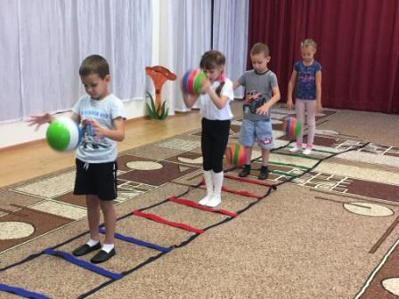
Продолжение предыдущего слайда
Идёт приставным шагом бросает мяч в ячейку перед собой
  Подбрасывает мяч
  Катает мяч в ладонях.
Тоже можно выполнить с усложнением.
правым или левым боком, мяч перед собой.
На каждый шаг бросает мяч с правой и левой стороны.
Катает мяч в ладонях, идёт спиной вперёд, или может подбрасывать мяч вверх.
Выполнение упражнений, на этапе совершенствования можно выполнять под музыку. Музыкальное сопровождение увеличивает эмоциональность занятия, задает ритм и темп движениям.
Выполнить весёлое упражнение под детскую песенку Летка — енька

Slide 16
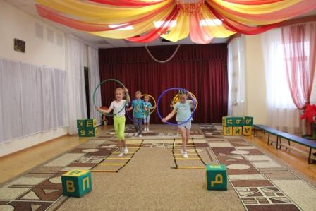
Координационную лестницу могут использовать воспитатели, специалисты образовательного учреждения.
Детям необходима поддержка инициативы и самостоятельности в различных видах деятельности, в том числе и двигательной. Поэтому «Лесенка – чудесенка» должна находится в спортивном уголке, где каждый ребенка имеет возможность выбрать упражнение (по схеме), придумать свое, найти партнера для игры, научить другого тому, что умеет сам.
Комплекс игровых упражнений положительно влияет на формирование двигательных умений и навыков, способствует повышению уровня развития физических качеств: быстроты и координации движений у детей.
Результативность
1. Укрепление осанки, улучшение физических качеств: координации, силы, общей выносливости, ловкости, гибкости, скорости, сочетания скорости и силы, равновесия.
2.Улучшение техники выполнения различных видов основных движений, оптимально возрастным нормам.
3.Улучшение умственных способностей: внимания, быстроты реакции, памяти, воображения.

Slide 17
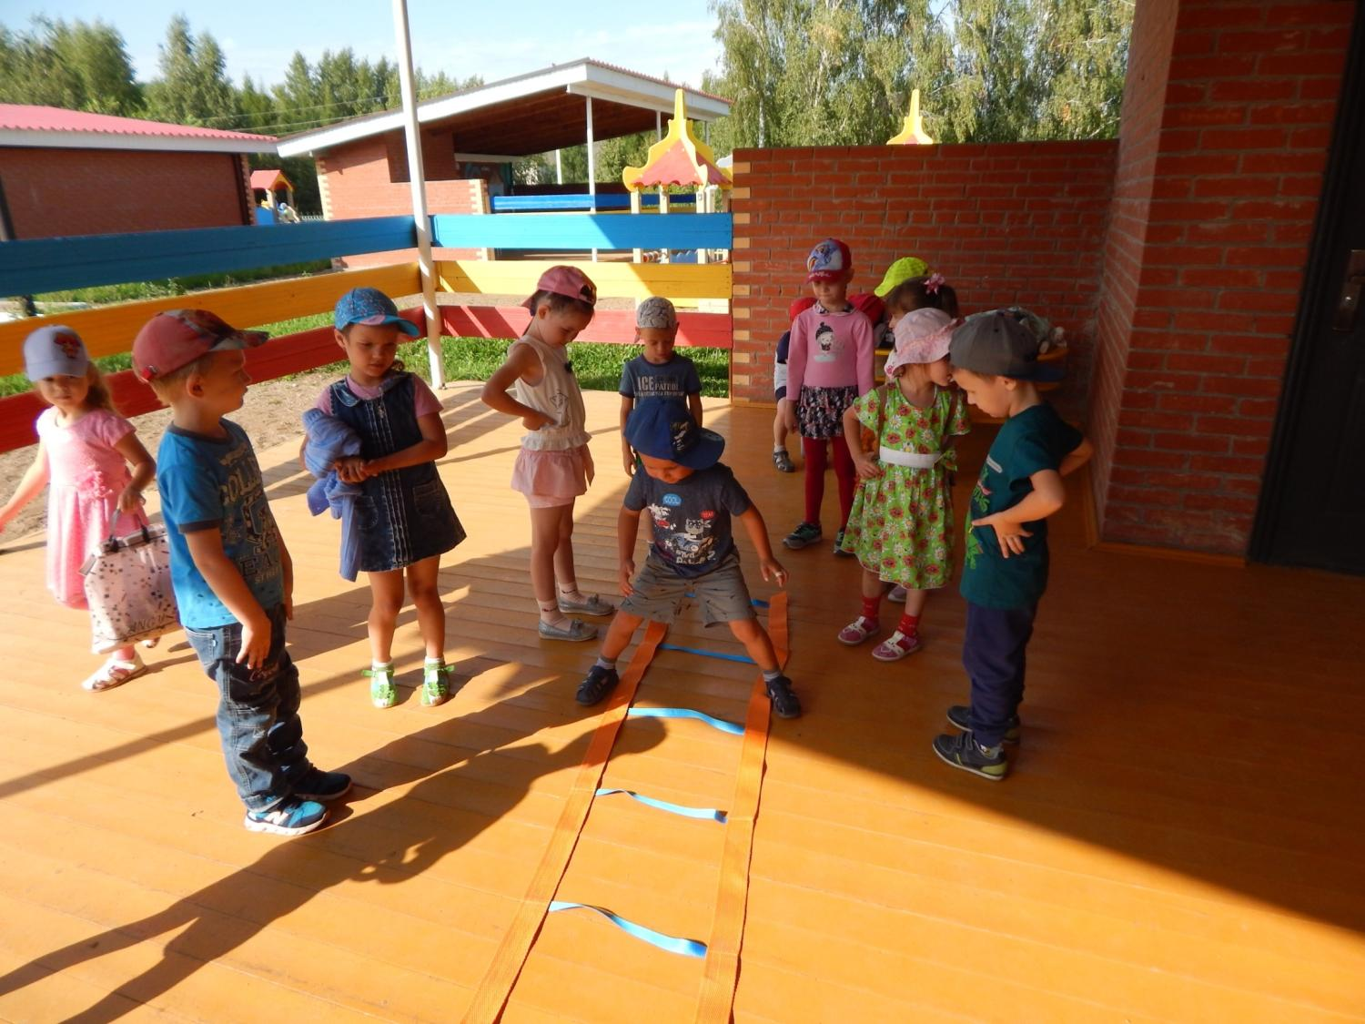

Slide 18
Заключение
Для развития скоростных и координационных способностей у дошкольников необходимо искать новые средства повышающий интерес к занятиям по физической культуре. Координационная лестница – это отличный тренажер, чтобы повысить ловкость и скорость передвижения ног, координацию движений, баланс, ритмичность, так необходимы в командных и игровых видах спорта. Применение лестницы позволяет заинтересовать больше количество занимающихся.

Slide 19
Источники информации:
Школа мгновенной реакции, ловких движений, быстрых ног и сильных рук. Физическое развитие детей 4-11 лет/Алан Пирсон, Дэвид Хокинс; пер. с англ.Л.И.Заремской. – М.: АСТ:Астрель. 2011. – 320 с., илл.
Руководство к использованию скоростной лестницей, 2013. – 15 с., илл.
Развивать координационные способности. Лях В.И., Панфилова Н.В.// Дошкольное воспитание.-1991.-№7.-с. 16-19.
Координационные способности: диагностика и развитие.-Лях В.И.- М.:ТВТ Дивизион, 2006. — 290 с.
Развитие координации движения в детском саду и начальной школе. Патрикеев А.Ю.- 18ВК 978-5-4474-6146-1-Создано в интеллектуальной издательской системе Шдего, 2017.

Slide 20


